Slide 1
MovieLib
Java In-console проект, разработен от
Александър красенов колев 11б клас, спге ,,джон атанасов“

Slide 2

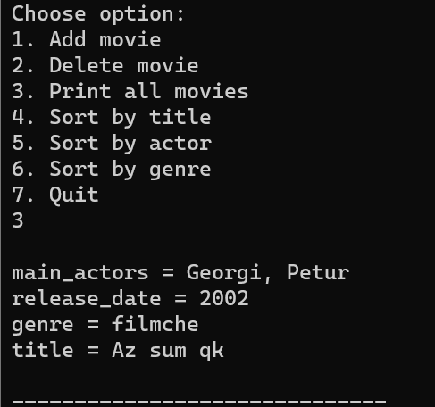
Цел на приложението
Целта на приложението е да записваш, четеш и сортираш основна информация (Актиори, жанр, заглавние, година на издаване) за филми по избор.

Slide 3
Използвани езици и технологии
Главният използван език е Java. Класовете, използвани за изработката са:
1. java.util.Scanner – За четене на файлове, използвани за съхранение на информация в приложението и за четене на юзър инпут.
2. java.util.HashMap / ArrayList / Array / Collections– За преместване и използване на разчетена от файлове информация.
3. java.io.
a: FileWriter / File – За създаване и писане в .txt файлове. В тях се складира userdata и логовте, създадени в уъркфлоуа на приложението.
b. StringWriter, PrintWriter – За преобразуване на грешки във формат, готов за записване в .txt лог файл.
c. IOException – За хващане на грешки в процеса на обработване на файлове

Slide 4
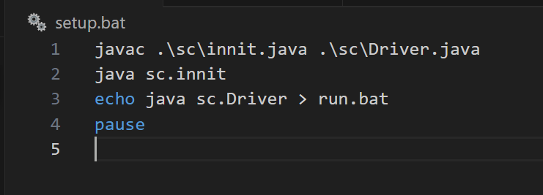
Използвани езици и технологии
Друг език, използван в приложението е Batch
- За компилиране на java кода и за създаване на файлове и директории, нужни за работата на приложението.
- За стартиране на приложението.

Slide 5
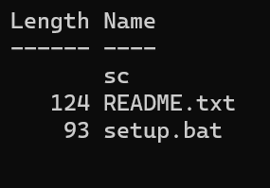
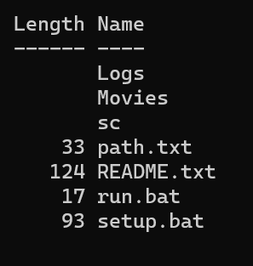
Уркфлоу на MovieLib
При изтегляне на приложенито юзъра вижда 3 неща:
Sourcecode директория, с кода на приложението;
README файл, с инстуркции за ползване;
Setup.bat файл, който компилира кода и създава run.bat файл, от който да се стартира приложението

Slide 6
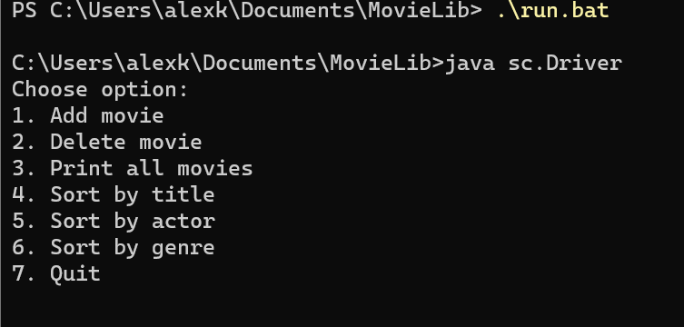
Уъркфлоу на MovieLib
След стартиране на run.bat файла клиента вижда екран с опции за функции, които може да изпълни:

Slide 7
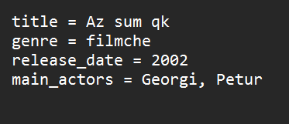
Съхранение на информация
Филми:
Филмите се съхраняват в Movies директорията като .txt файлове във формата, показан на снимката:

Slide 8
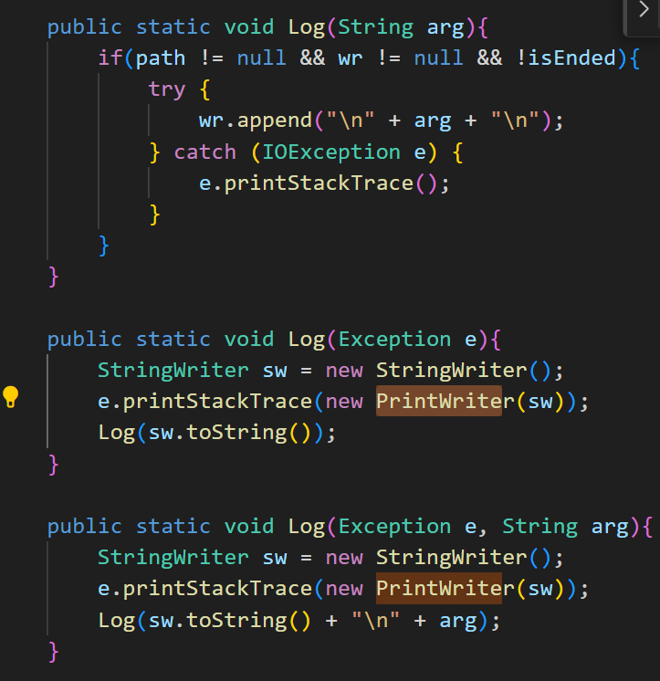
Съхранение на информация
Логове:
Логовете се съхраняват Logs директорията като .txt файлове. Чрез Debug класа програмиста интерактва с лог файловете.

Slide 9





Благодаря за вниманието
АЛЕКСАНДЪР КОЛЕВ

